Slide 1
DEPARTAMENTO DE CIENCIAS DE LA ENERGÍA Y MECÁNICA CARRERA DE INGENIERÍA MECATRÓNICA
“DISEÑO Y CONSTRUCCIÓN DE UN ISOLADOR CON UN HÁBITAT CONTROLADO PARA ANIMALES CRIADOS PARA EL LABORATORIO DE INMUNOLOGÍA DE LA UNIVERSIDAD DE LAS FUERZAS ARMADAS – ESPE”
Autores:
Diana Carolina Arcentales Venegas
Christopher Andrés Vargas Larriva
Director: Ing. Oswaldo Mariño

Slide 2
Objetivo General
Diseñar e implementar un prototipo de un isolador. para animales de experimentación.
Objetivos Específicos
Diseñar y construir la cámara isoladora.
Seleccionar e implementar sensores y actuadores.
Seleccionar e implementar un controlador para la planta.
Desarrollar una interfaz humano-máquina.

Slide 3
Isolador
Cabina
Hermética
Temperatura
Humedad
Renovación y velocidad de aire
Intensidad y ciclos de luz

Slide 4
Condiciones de un Isolador
Condición | Valor mínimo | Valor máximo | Unidades | Forma de control
Temperatura | $$20$$ | $$24$$ | $$℃$$ | Niquelinas y ventilador
Intensidad lumínica | $$60$$ | $$400$$ | Lux | Dimmer
Luz | $$12$$ | $$14$$ | Horas/Diarias | Dimmer y contador
Velocidad del aire | $$1.1$$ | $$NA$$ | m/s | Ventilador
Ciclos de aire | $$15$$ | $$20$$ | Ciclo/hora | Ventilador
Fuente: (Hedrich, 2012)

Slide 5
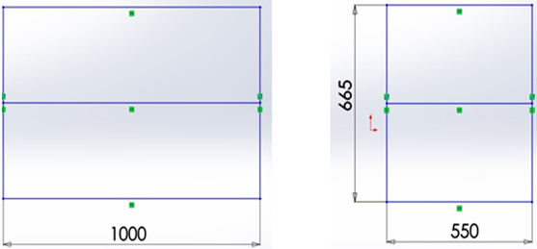
Diseño
Dimensiones de la cámara isoladora

Slide 6
Elección del material de la cámara
Técnica: matriz de decisión

Slide 7
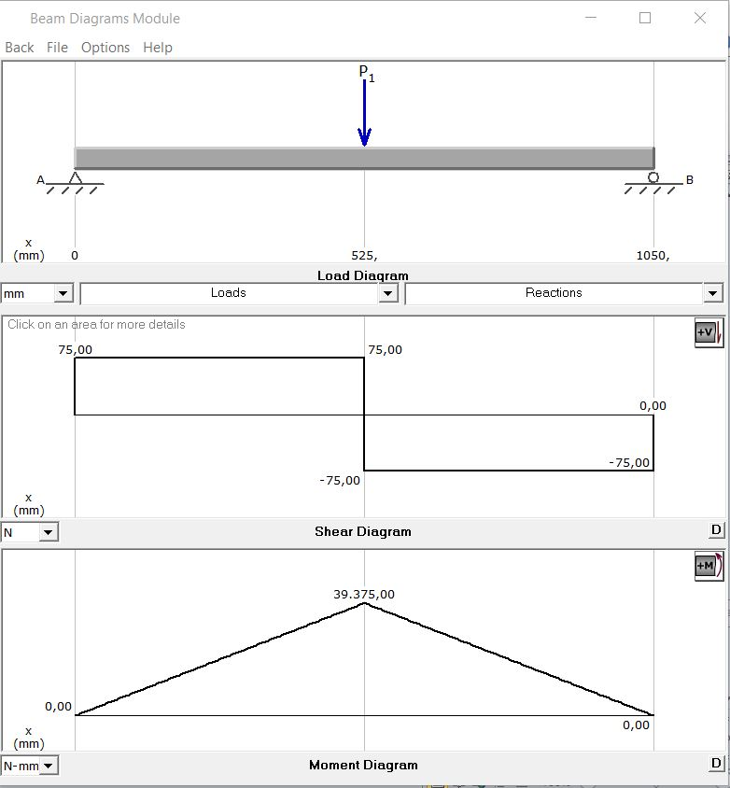
Comportamiento de la viga del techo

Slide 8
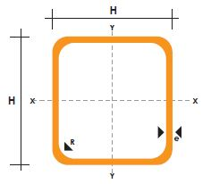

Slide 9
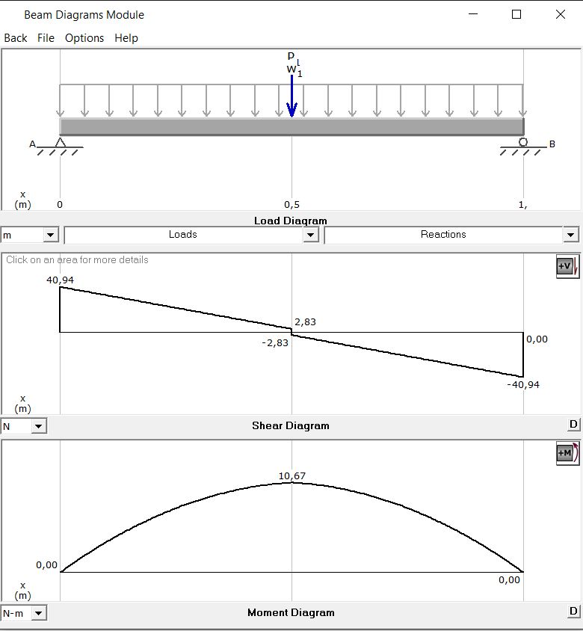
Comportamiento de la viga de sujeción

Slide 11
Selección del Material de la puerta
Selección del tipo de soldadura

Slide 12
Diseño de las láminas externas
Se usará el método de Navier

Slide 13
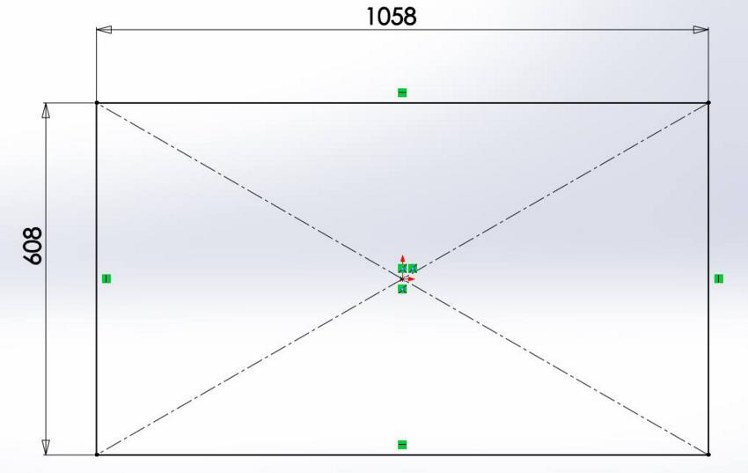
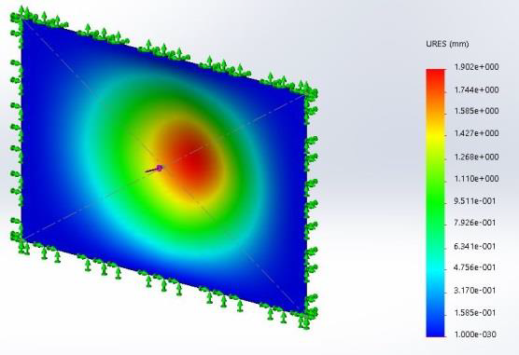
La norma NTP 298

Slide 14
Diseño de la lámina de separación entre pisos
Norma ISO 4406:1999
Diámetro mínimo 5 cm.
Ventilación natural de edificios
Diámetro máximo 10 cm.
Masa extraída 30%
La guía de manejo de animales de laboratorio
Deformación menor a 1 m𝑚

Slide 15
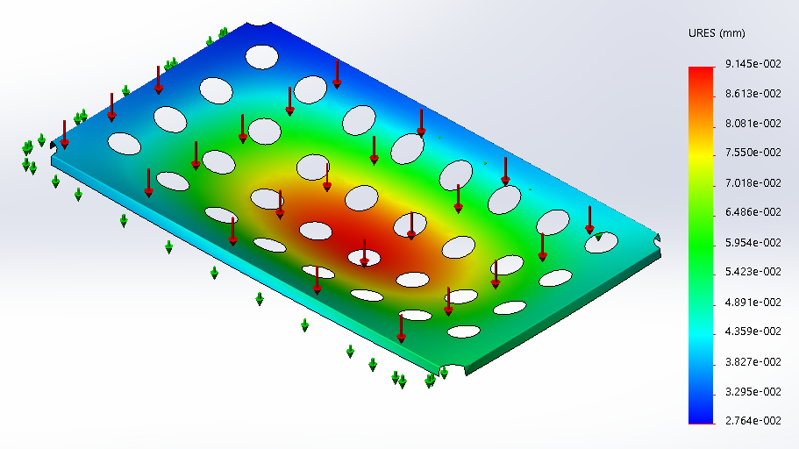

Slide 16
Selección del filtro HEPA
Norma CEN-EN-1822-2000
Selección del filtro de carbón activado

Slide 17
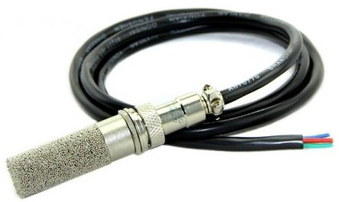
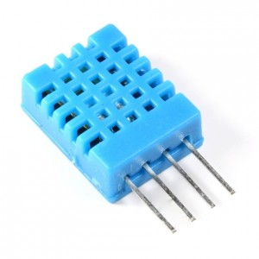
Selección de los sensores (interno y externo)
Sensor de temperatura y humedad SHT10
Sensor de temperatura y humedad DTH11

Slide 18
Selección del sistema de iluminación
Selección del método de visualización de los parámetros

Slide 19
Selección del material de la cámara de mezclado
Selección del Sistema de calefacción

Slide 20
Diseño del Sistema de Calefacción
$$Q_{C}=\left(Q_{st}+Q_{si}−Q_{saip}\right)∗\left(1+F\right)$$
Donde:
$Q_{st}$: Pérdida de calor sensible por transmisión a través de los cerramientos $[W]$
$Q_{si}$: Pérdida de calor sensible por infiltraciones de aire exterior $[W]$
$Q_{saip}$: Ganancia de calor sensible por aportaciones internas permanentes$[W]$
$F$: Suplementos (tanto por uno)

Slide 21
Pérdidas de calor sensible por transmisión de los cerramientos $(Q_{st})$
$$Q_{st}=K∗A∗\left(T_{i}−T_{e}\right)$$
$$Q_{st}=Q_{st1}+Q_{st2}$$
$$Q_{st}=163,024 \left[W\right]$$
Pérdidas de calor sensible por infiltraciones de aire exterior ${(Q}_{si})$
$$Q_{si}=V_{ae}∗0,33∗\left(T_{i}−T_{e}\right)$$
$$Q_{si}=16,63 \left[W\right]$$
Ganancia de calor sensible por aportaciones internas permanentes ${(Q}_{saip})$
$$Q_{saip}=Q_{sil}+Q_{sp}+Q_{sv}$$

Slide 22
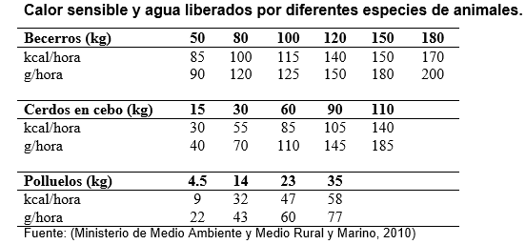
$$Q_{sil}=1,9 \left[W\right]$$
$$\left.Q_{sp}=0,23 [W\right]$$
$$\left.Q_{sv}=0 [W\right]$$
$$\left.Q_{saip}=2,13 [W\right]$$

Slide 23
Por lo tanto
$$Q_{C}=Q_{st}+Q_{si}−Q_{saip}$$
$$Q_{C}=163,024+16,63−2,13$$
$$Q_{C}=177,524 \left[W\right]≈177[W]$$
Por lo que la resistencia a usarse deberá ser de mínimo $177 [W]$:

Slide 24
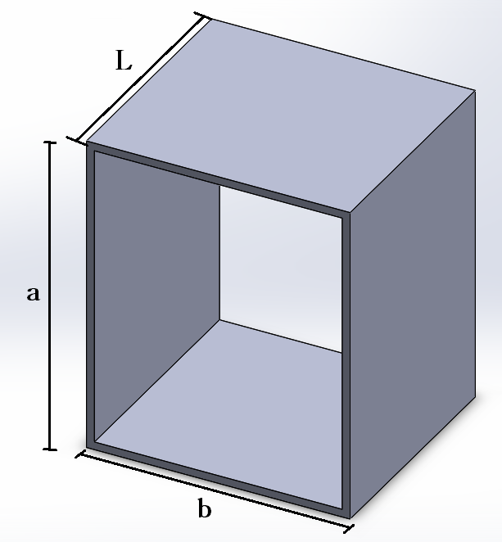
Diseño de la cámara de mezclado
$$T_{int}=T_{s}−{\left(T_{s}−T_{ext}\right)}^{\frac{−h.A_{s}}{\dot{m}.C_{p}}}$$
$$T_{int}=T_{s}−{(T_{s}−T_{ext})}^{− \frac{0,0749∗4L}{\dot{m}.C_{p}}}$$
$$L=−\frac{\ln\left(T_{s}−T_{int}\right)∗\dot{m}∗C_{P}}{\ln\left(T_{s}−T_{ext}\right)∗0,0749∗4}$$
$$L=0,18 \left[m\right]$$

Slide 25
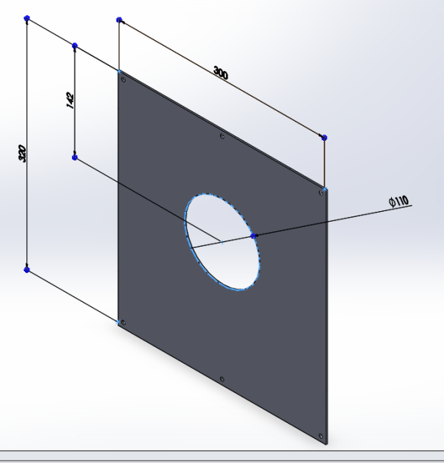
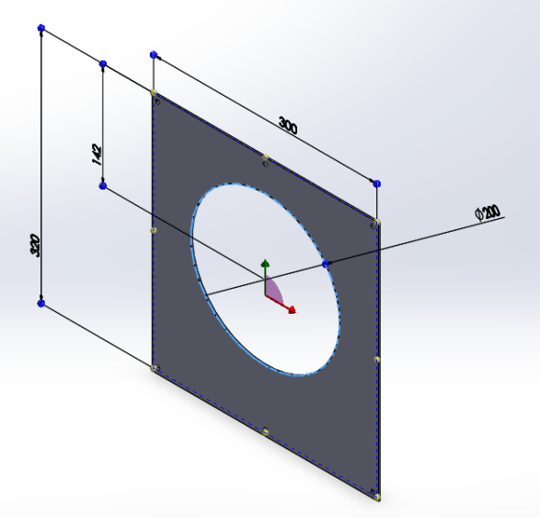

Slide 26
Selección del tipo de ducto
Selección del Sistema de soporte

Slide 27
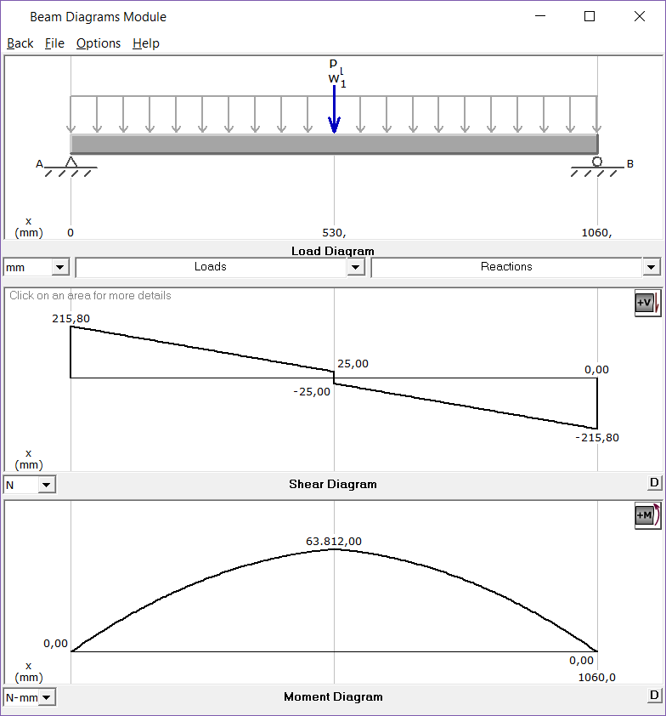
Comportamiento de la viga de la mesa de soporte

Slide 29
Selección de las ruedas
$$C=\frac{P+M∗S}{N}$$
$$C=44.75\left[kg\right]$$

Slide 30
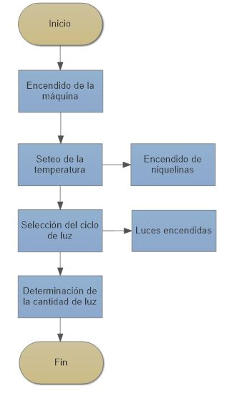
Diseño del Sistema de control

Slide 31
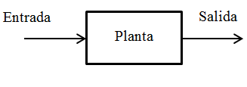
Control de la niquelina
Se usa un set point de 40% para obtener la planta

Slide 32
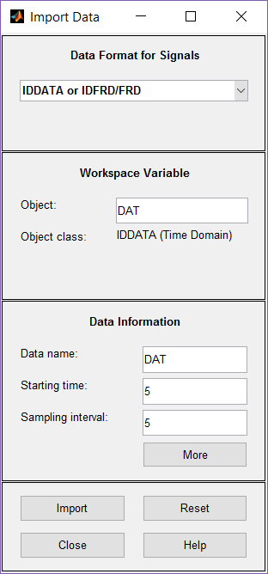
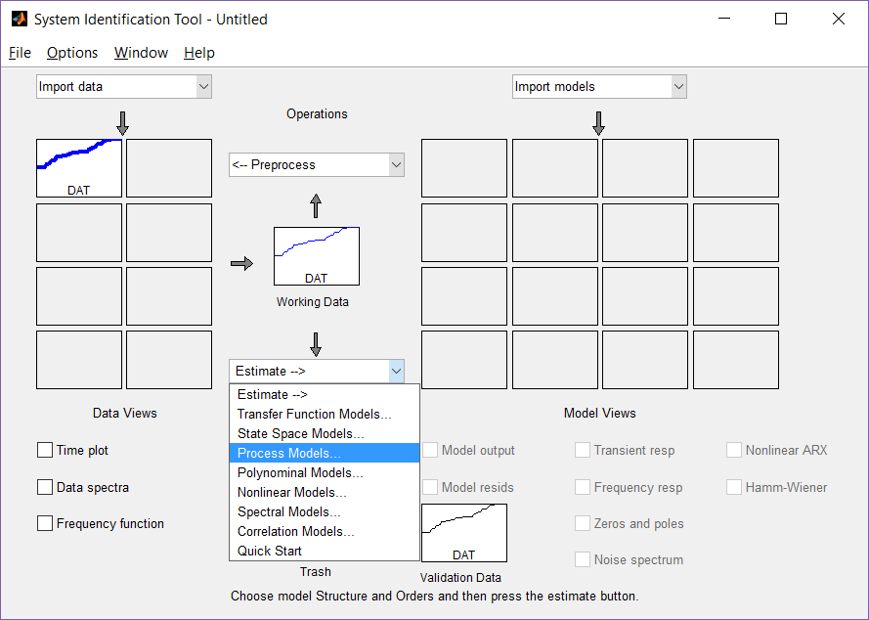

Slide 33
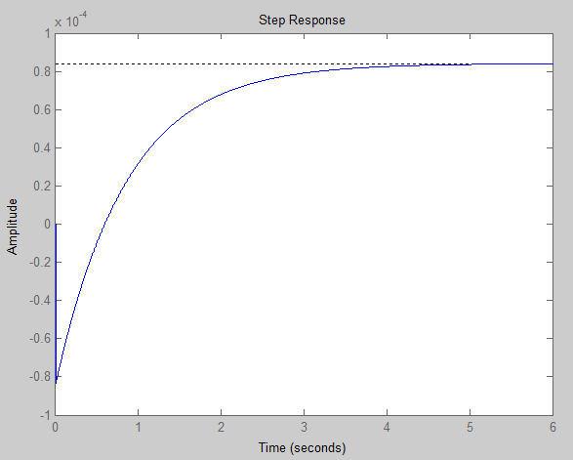
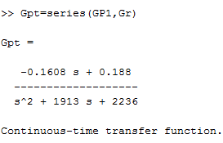

Slide 34
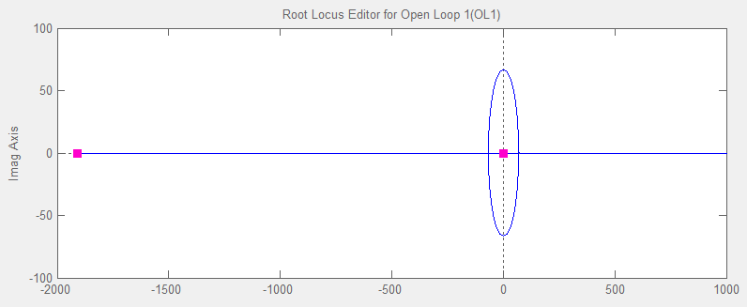
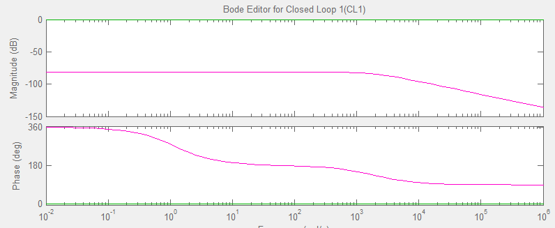

Slide 35
Utilizando el método de Zieglers Nichols

Slide 36
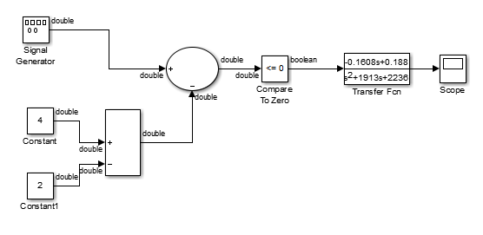
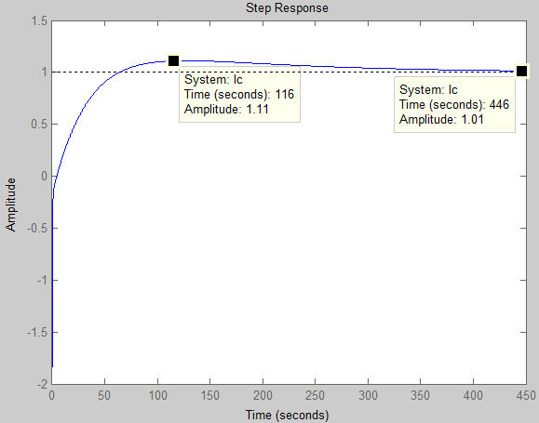
Controlador ON/OFF

Slide 37
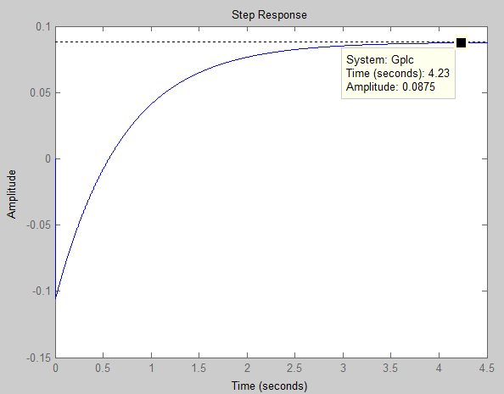
Controlador proporcional

Slide 38
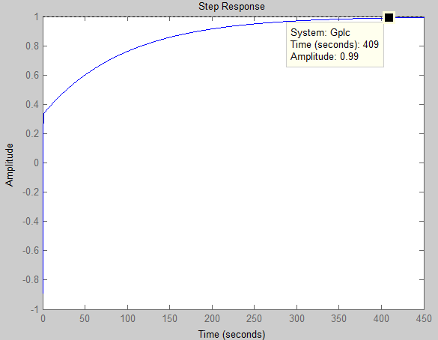
Controlador proporcional integral

Slide 39
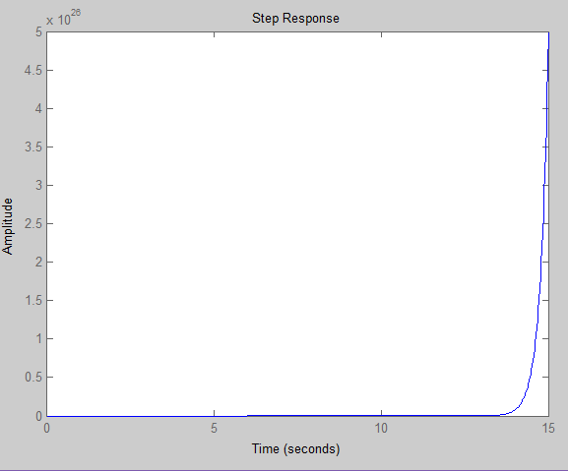
Controlador proporcional integral derivativo

Slide 40
Elección del controlador

Slide 41
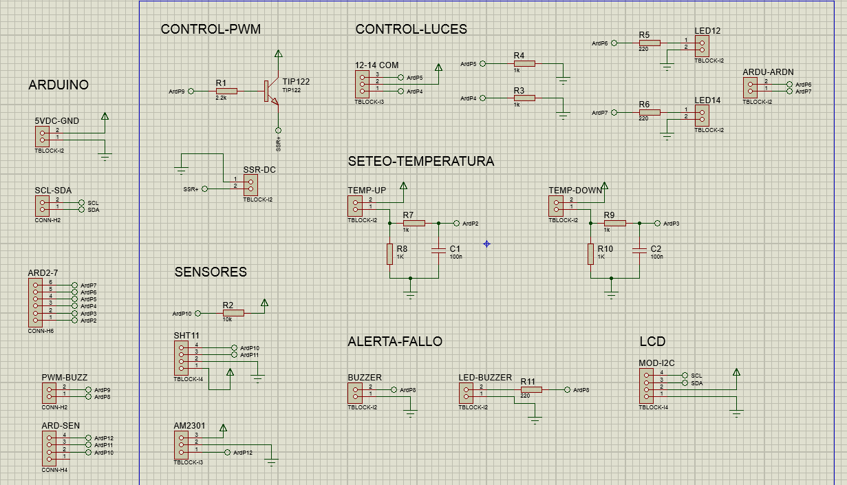
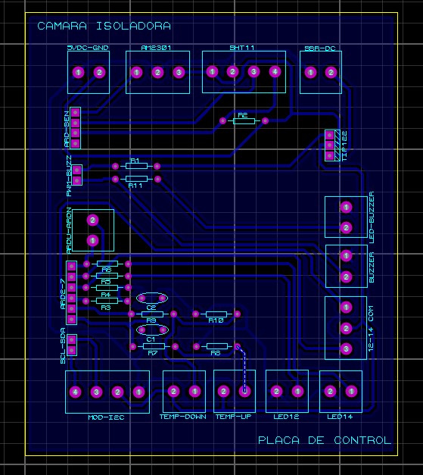
Diseño de la Placa de control

Slide 42
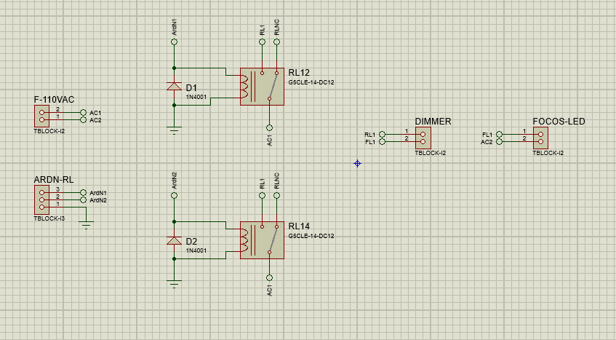
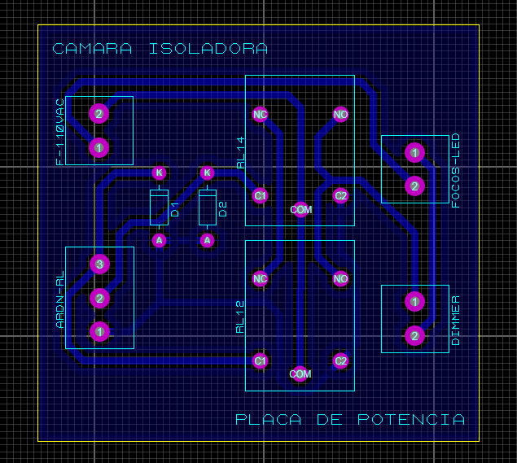
Diseño de la Placa de potencia

Slide 43
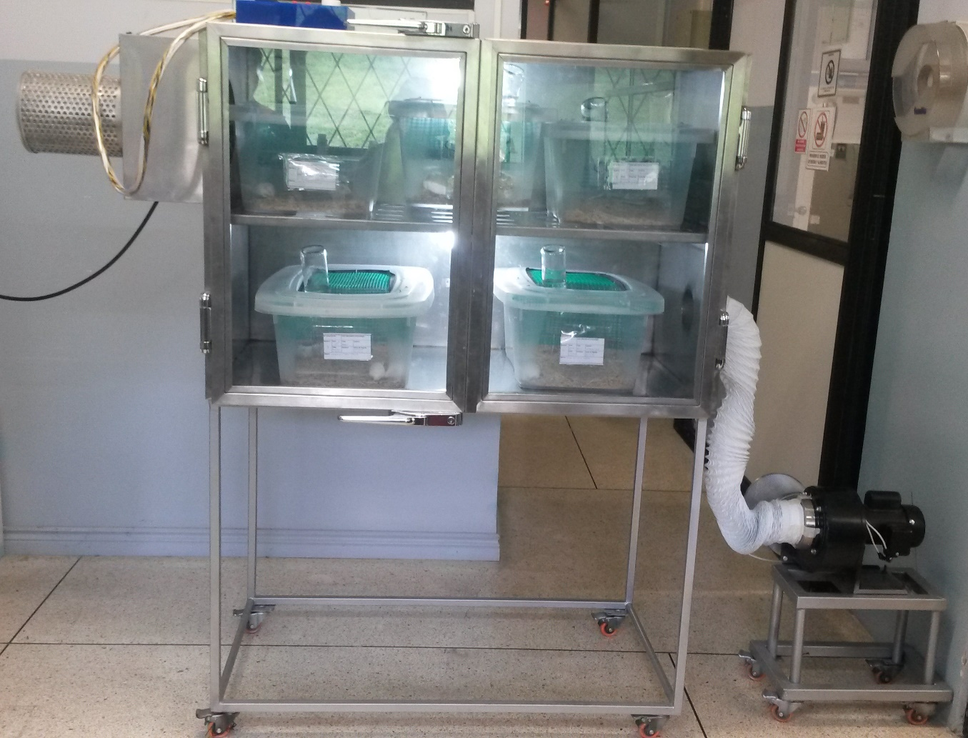
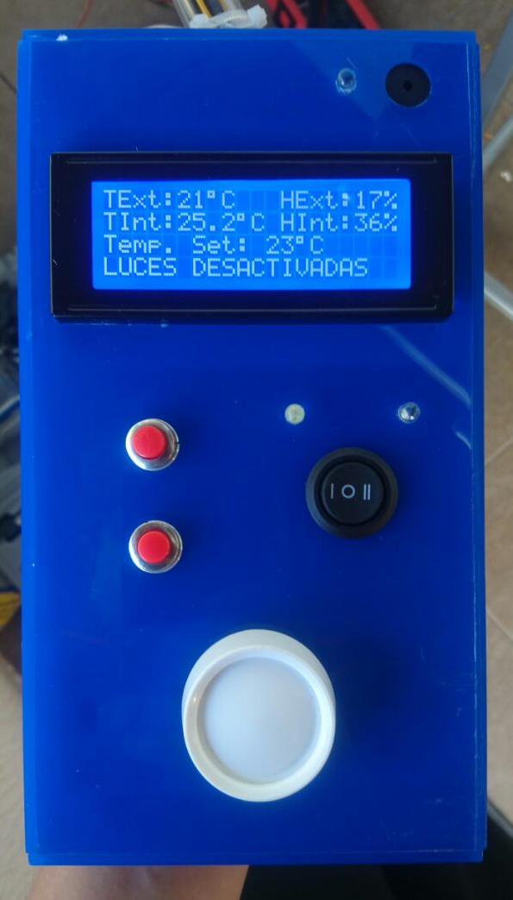
Funcionamiento del Isolador

Slide 45
Pruebas de Funcionamiento
Luces Apagadas

Slide 47
Luces Encendidas

Slide 49
Conclusiones
Se diseñó e implementó una unidad de contención de animales totalmente operativa.
La cámara cumple con normas EN e ISO.
Los sensores elegidos cumplen con la normativa EN 54
El actuador cumple con la norma: ISO 1940
La interfaz humano-máquina desarrollada es el mando alámbrico.
El controlador más eficiente es el ON/OFF

Slide 50
Recomendaciones
Medir constantemente el flujo de aire que entra al filtro HEPA
El carbón activado del filtro debe ser cambiado una vez al año.
Implementar un sistema para modificar la humedad y disminuir la temperatura.
Seguir el plan de mantenimiento indicado en el manual de usuario.

Slide 51
Gracias por su atención

